Slide 1

„Go Happy“ Marktforschung - Team Marketing - Analyse von Umfrage II (Arbeitspaket 5.6)

Slide 2
Agenda
Allgemeines
Ausschlussfrage
Inhalt
Funktionen
Design
Verbesserungsvorschläge
Erkenntnisse
1
2
3
4
5
6
7

Slide 3
1. Allgemeines – Ziel, Durchführung und Analyse der Umfrage
Ziel
Die Umfrage dient der Überprüfung des bisherigen Entwicklungsstands. Hauptsächlich werden Inhalte der Anwendung, die Funktionen sowie das Design Design der Anwendung einem potentiellen Publikum dargestellt. Die Teilnehmer der Umfrage geben Ihre Meinungen über umgesetzte Funktionen wieder. Die gewonnen Erkenntnisse sollen in den Entwicklungsprozess zurück geliefert werden.
Durchführung
Die Umfrage enthält 21 Fragen, davon 4 zur statistischen Einordnung und gliedert sich in die Teile: Ausschlussfrage, Inhalt, Funktionen, Design und Verbesserungsvorschläge. Die Umfrage wurde am 06.01.2015 gestartet und war bis zum 11.01.2015 geöffnet. Die Umfrage wurde über verschiedenen Kanäle verteilt und beworben.
Analyse
Bei der Analyse der Umfrage werden die Basic Frequencys der Fragen betrachtet. Die Analyse wurde mit Hilfe von Microsoft Excel 2010 und SPSS 20 durchgeführt.

Slide 4
1. Allgemeines – Teilnehmerzahlen
Die Umfrage wurde von insgesamt 151 Teilnehmer durchgeführt.
Von diesen waren 99 Fälle* gültig**.
Auf Grund der ersten einschränkenden Frage (Q1: Kannst du dir vorstellen, eine Anwendung auf dem Handy oder dem Computer für die Planung einer Happy-Hour Route zu nutzen?) können 70 Fälle zur Auswertung herangezogen werden. Die restlichen 29 Teilnehmer antworteten bei Frage 1 mit „Nein“ und beendeten die Umfrage somit direkt.
Die größte Zahl an Teilnehmern war innerhalb der ersten 3 Tage zu beobachten.
* Ein Fall ist ein Datensatz mit den Antworten eines Teilnehmers.
** Als gültig gilt ein Fall erst dann, wenn die Umfrage durch den Teilnehmer vollständig abgeschlossen wurde.

Slide 5
1. Allgemeines – Geschlecht der Teilnehmer
Q18 – Dein Geschlecht?
N = 70
An der Umfrage haben 52,9% Männer und 47,1% Frauen teilgenommen.
Die Verteilung der Geschlechter war somit annähernd ausgeglichen.

Slide 6
1. Allgemeines – Alter der Teilnehmer
Q19 – Dein Alter?
N = 70
90% der Befragten sind zwischen 18 und 25 Jahren alt.
Anmerkung: Die Ankündigung dieser Umfrage fand hauptsächlich über Kanäle statt, welche auf junge Leute ausgelegt waren wie beispielsweise diverse Facebook Studentengruppen und der Studentenverteiler.

Slide 7
1. Allgemeines – Tätigkeit der Teilnehmer
Q20 – Deine Tätigkeit?
N = 70
81,3% der Befragten gaben an Duale Studenten oder Studenten zu sein.
Anmerkung: Die Ankündigung dieser Umfrage fand hauptsächlich über Kanäle statt, welche auf junge Leute ausgelegt waren wie beispielsweise diverse Facebook Studentengruppen und der Studentenverteiler.

Slide 8
1. Allgemeines – Wohnort der Teilnehmer
Q21 – Dein Wohnort?
N = 70
Über 48% der Befragten kommen unmittelbar aus Stuttgart.
Insgesamt kamen nur 5,7% der Befragten nicht aus dem Großraum Stuttgart (Definiert durch die Anbindung an den VVS-).

Slide 9
2. Ausschlussfrage – Grundsätzliche Bereitschaft der Nutzung
Q1 – Kannst du dir vorstellen, eine Anwendung auf dem Handy oder dem Computer für die Planung einer Happy-Hour Route zu nutzen?
N = 99
Die erste Ausschlussfrage wird genutzt, um es nur der richtigen Zielgruppe zu ermöglichen an der weiteren Umfrage teilzunehmen.
70,7% der Teilnehmer geben an, dass sie eine Anwendung zur Planung einer Happy-Hour Route nutzen würden und werden zur Umfrage weitergeleitet.

Slide 10
3. Inhalt – Wichtigkeit der Informationen
Q2 – Wie wichtig sind dir folgende Informationen über Locations für deine Abendplanung? (Priorisierung)
N = 70
Die gegebenen Informationen wurden in folgender Reihenfolge priorisiert (absteigende Reihenfolge): Happy Hour Zeiten, Preisindizes, Adressen, Arten, Kundenbewertungen, Öffnungszeiten

Slide 11
3. Inhalt – Wichtigkeit der Einstellungsmöglichkeiten
Q3 – Wie wichtig sind dir die folgenden Einstellungsmöglichkeiten bei der Erstellung einer Happy-Hour Route?
N = 70
Der Start Ort bzw. Plz ist den Teilnehmern zu 90% wichtig bzw. sehr wichtig.
Der Radius zu weiteren Locations ist den Teilnehmern zu 94,3% wichtig bzw. sehr wichtig.

Slide 12
3. Inhalt – Wichtigkeit der Einstellungsmöglichkeiten
Q3 – Wie wichtig sind dir die folgenden Einstellungsmöglichkeiten bei der Erstellung einer Happy-Hour Route?
N = 70
Die Startuhrzeit ist den Teilnehmern zu 85,8% wichtig bzw. sehr wichtig.
Der Tag ist den Teilnehmern zu 85,8% wichtig bzw. sehr wichtig.

Slide 13
3. Inhalt – Wichtigkeit der Einstellungsmöglichkeiten
Q3 – Wie wichtig sind dir die folgenden Einstellungsmöglichkeiten bei der Erstellung einer Happy-Hour Route?
N = 70
Die Verweilzeit pro Location ist den Teilnehmern zu 50% unwichtig.
Nur 38,5% der Teilnehmer halten diese Einstellungsmöglichkeit für wichtig bzw. sehr wichtig.

Slide 14
3. Inhalt – Gesamtbewertung der Einstellungsmöglichkeiten
Q4 – Sind das gesamt bewertet ausreichend Einstellungsmöglichkeiten für dich?
N = 70
Gesamt bewertet finden 84,3% der Teilnehmer, dass die genannten Einstellungsmöglichkeiten ausreichend sind.

Slide 15
3. Inhalt – Fehlende Einstellungsmöglichkeiten
Q5 – Wenn nein, welche fehlen dir?
(Bezug Q4)
Wie möchte ich zu den Lokations kommen ? (Öffentliche, Auto, Laufen usw) Wie weit entfernt darf nächste Loc. sein (in Minuten)
Preise
Preisspanne Essensmöglichkeit? Wenn ja: Was gibt es und was kostet es? Zielgruppe (eher ältere/jüngere Kundschaft, eher Partylokation/entspannter Abend mit Freunden...)
Location Einschränkungen (z.B. Musikrichtung, Anzahl Bars, Raucherbereich, Open Space[Terasse, Biergarten], etc.)
Preis
Preiskategorien (vlt in 5 Sektoren aufgeteilt)
Wahlmöglichkeiten von unterschiedlichen Routen
Informationen zur Location Getränkekarte oder Auswahl
Preisniveau Essensmöglichkeit
- Happy Hour (Art -> Essen oder Getränk) - Auswahl Getränke (Sortimentgröße - Bsp. nur Bier und keine Cocktails und Wein,..) - Größe Location (Platz, Beliebtheit- immer voll?)
Preissegment
N = 10
10 Teilnehmer haben Vorschläge eingebracht.
Vor allem wurden genannt, die Einstellungsmöglichkeit des Preisniveaus, sowie der Essensmöglichkeiten.

Slide 16
4. Funktionen – Wichtigkeit der Funktionen
Q6 – Wie wichtig sind dir die folgenden Funktionen der Anwendung?
N = 70
Die Erstellung einer eigenen Route ist den Teilnehmern zu 85,7% wichtig bzw. sehr wichtig.
Die Offlinenutzung einer eigenen Route ist den Teilnehmern zu 77,2% wichtig bzw. sehr wichtig.

Slide 17
4. Funktionen – Wichtigkeit der Funktionen
Q6 – Wie wichtig sind dir die folgenden Funktionen der Anwendung?
N = 70
Die Nutzung einer vordefinierten Route ist den Teilnehmern zu 78,5% wichtig bzw. sehr wichtig.
Das Teilen der Route mit Freunden ist den Teilnehmern nur zu 50% wichtig bzw. sehr wichtig. 50% sagen, dass es ihnen unwichtig bzw. sehr unwichtig ist.

Slide 18
4. Funktionen – Arten des Teilens
Q7 – Welche Art des Teilens ist für dich am wichtigsten?
N = 70
61,4% der Teilnehmer geben an, dass ihnen ein Link zum kopieren und verschicken am wichtigsten ist.

Slide 19
4. Funktionen – Anzahl Routenvorschläge
Q8 – Ist für dich ein neuer Routenvorschlag pro Tag ausreichend (7 Routen pro Woche)?
Q9 – Wenn nein, wie viele würdest du gerne pro Tag haben?
Q8: N = 70
Q9: N = 5
Über 90% der Teilnehmer geben an, dass ihnen ein neuer Routenvorschlag pro Tag ausreicht.
Für Frage Q9 geben die Teilnehmer im Mittelwert 3 an.

Slide 20
4. Funktionen – Routen selber erstellen
Q10 – Mit der Anwendung "Go Happy" wird es dir möglich sein eigene Routen zu erstellen. Ist es dir wichtig diese selbst erstellten Routen zu speichern?
N = 70
94,3% der Teilnehmer geben an, dass es ihnen wichtig ist selbst erstellte Routen für den späteren Gebrauch abzuspeichern.

Slide 21
4. Funktionen – Kontaktaufnahme mit Entwickler
Q11 – Ist dir eine Funktion zur direkten Kontaktaufnahme mit dem Entwickler bei Fehlern (Fehlfunktionen, Falsche/Irreführende Informationen, ...) in der Anwendung wichtig?
N = 70
62,9% der Teilnehmer geben an, dass ihnen eine direkte Kontaktaufnahmefunktion mit dem Entwickler wichtig ist.

Slide 22
5. Design – Plattform der Anwendung
Q12 – Würdest du deine Route lieber am Handy oder am PC planen?
N = 70
77,1% der Teilnehmer geben an, dass sie ihre Route lieber am Handy planen würden.
Nur 22,9% geben an, dass sie ihre Route lieber am PC planen würden.

Slide 23
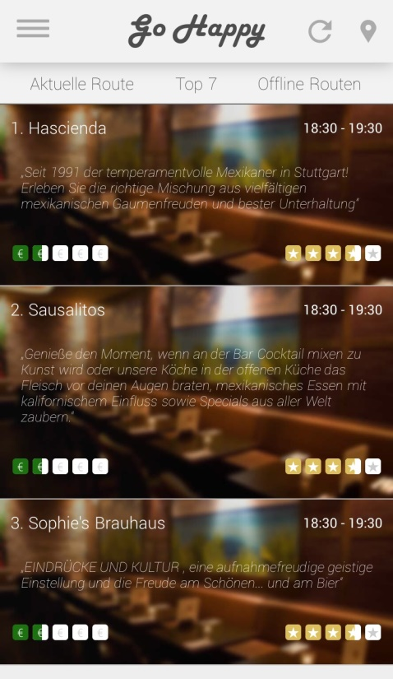
5. Design – Startseite
Q13 – Wie gefällt dir das Design der Startseite unserer Anwendung?
Dieser Screenshot wurde den Teilnehmern gezeigt.

Slide 24
5. Design – Startseite Einschätzung
Q13 – Wie gefällt dir das Design der Startseite unserer Anwendung?
N = 70
64,3% der Teilnehmer geben an, dass ihnen das Design der Startseite gut gefällt und 22,9% der Teilnehmer finden es sehr gut.
Nur 12,9% der Teilnehmer finden es schlecht bzw. sehr schlecht.

Slide 25
5. Design – Startseite Verbesserungsvorschläge
Q14 – Welche Verbesserungsvorschläge hast du? (Bezug Q13)
keine Bilder als Hintergrund
Die Beschreibung ist kaum lesbar, da das Hintergrundbild zu dominant ist, aber auch nicht sonderlich viel aussagt.
Rechtschreibfehler :) Hacienda statt Hascienda :P
weiße Schrift schlecht lesbar, brauner hi ntergrund motiviert Nicht zum weggehen
Software Ergonomie, Hintergrund mit Schrift kann verbessert werden. Entfernung hinzufügen
Text scheint schwer lesbar über den Bildern, da aufpassen! Die drei Punkte im subheader sind nicht gkeichwertig Was macht der Pin oben rechts? Führt er mich zu einer Liste von Routen in meiner Nähe? Mir ist die Funktion nicht klar. Hat go happy eine Farbe? Ein corporate Design? Grau und grau ist uncool. (finde das Design an sich gut, wollte nur Feedback geben)
Text nicht gut lesbar -> Hintergrundbild ggf. ändern
N = 7
7 Teilnehmer haben dieses Freitextfeld genutzt um Verbesserungsvorschläge einzubringen.
Unter anderem wurde darauf hingewiesen, dass der Text auf dem Bildhintergrund sehr schwer zu lesen ist.

Slide 26
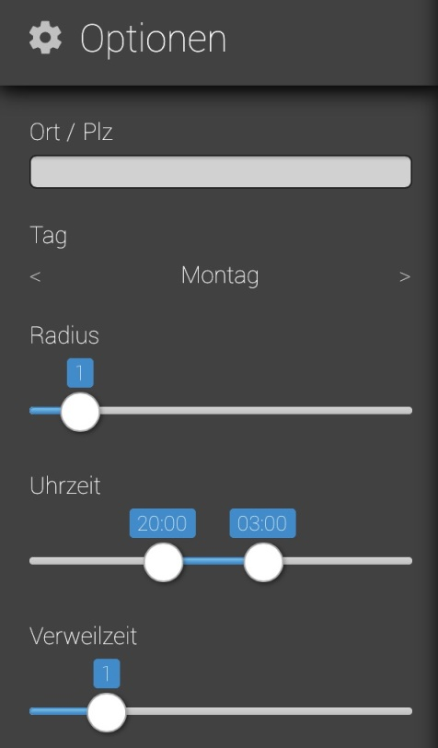
5. Design – Optionen
Q15 – Wie gefällt dir das Design unserer Anzeige für Optionen?
Dieser Screenshot wurde den Teilnehmern gezeigt.

Slide 27
5. Design – Optionen Einschätzung
Q15 – Wie gefällt dir das Design unserer Anzeige für Optionen?
N = 70
51,4% der Teilnehmer geben an, dass ihnen das Design der Optionen gut gefällt und 34,3% der Teilnehmer finden es sehr gut.
Nur 14,3% der Teilnehmer finden es schlecht bzw. sehr schlecht.

Slide 28
5. Design – Optionen Verbesserungsvorschläge
Q16 – Welche Verbesserungsvorschläge hast du? (Bezug Q15)
Einheiten fehlen bei Radius und Verweilzeit Was ist mit Ort/PLZ gemeint? Nur der Startpunkt, oder der Ort in welchem die Bars gesucht werden, ...
-Bei Radius fehlen Einheiten -Autovervollständigung bei Ort mit automatischer Erkennung/Ortungsfunktions für aktuellen Standort als Startpunkt -Heute, Morgen, weitere Daten als Auswahl bei Tag
Material design nutzen
Preiseinstellung und Auswahl des Tages ermöglichen
Designs passen überhaupt nicht zusammen, farblich nicht einheitlich, balkengröße ungleich, Text in Startseite fast unlesbar, Schriftart "Go Happy" gefällt mir persönlich gar nicht, in den Einstellungen gibt es keine Einheiten für Radius sowie Verweilzeit
Warum kann man nicht einen Pin auf einer Karte setzen und dann den Radius per ziehen frstlegen Das wäre für den Nutzer viel intuitiver. Es fehlen Einheiten. Das Design ist nicht stimmig zur anderen Seite. Der dunkle Ton gefällt mir aber besser. Kannich bei "tag" keine mehrfachaudwahl treffen?
Radius in km und Verweilzeit(ist das überhaupt ein Wort?) in Minuten
Beim Radius und der Verweilzeit wäre die Angabe einer Einheit aussagekräftiger.
N = 8
8 Teilnehmer haben dieses Freitextfeld genutzt um Verbesserungsvorschläge einzubringen.
Unter anderem wurde darauf hingewiesen, dass Einheiten bei den Einstellungsmöglichkeiten fehlen.

Slide 29
6. Verbesserungsvorschläge – Gesamt
Q17 – Welche weiteren Verbesserungsvorschläge oder Einfälle hast du sonst noch zum Thema Happy-Hour Routenplanung bzw. unseren konkreten Entwürfen?
Preisindex anhand von standardisierten Cocktails & Getränken. Fotos der Bars bzw. des Logos.
Bei den Optionen noch Einheiten hinzufügen. Radius 1 und Verweildauer 1 ist nicht eindeutig. Sind es beim Radius Meter, Kilometer? Verweildauer in Std oder Min?
Kontaktdaten der bar, oder on Top, direkte Reservierungsmöglichkeit
Start und Endpunkt Customizing von Routen (Ändern Reihenfolgen, Bars ohne Happy Hour einfügen können, eigene Bars einfügen,....) Individualiserte Besuchsvorschöläge (dir hat die bar gefallen, daher könnte dir auch diese Bar gefallen) Bewertungsfunktion von Bars Funktion zur Punkte sammeln, die bei Partnerbars eingelöst werden können Aktionen durch Kooperation mit Bars
Typische Bilder für die entsprechenden Lokale Bei den Einschränkungen, also Verweilzeit und Radius... Maßeinheiten mit angeben.
Detailinfos über das Essen Direkter Link zur Getränke-/Speisekarte bzw Eingliederung der Karten in die App
Wenn die Anwendung von Studenten genutzt wird, schreibt Preiskategorien bei der Suche dazu. Sodass man ggf. die teureren Bars meiden kann
PLZ könnte etwas ungenau sein
Hacienda eventuell richtig schreiben :-P Sonst coole Idee!
N = 18
18 Teilnehmer haben dieses Freitextfeld genutzt um Verbesserungsvorschläge einzubringen.

Slide 30
6. Verbesserungsvorschläge – Gesamt
Q17 – Welche weiteren Verbesserungsvorschläge oder Einfälle hast du sonst noch zum Thema Happy-Hour Routenplanung bzw. unseren konkreten Entwürfen?
Die Texte im Beispiel waren schlecht lesbar. Für das Eingeben von Datum/Uhrzeit wäre es vielleicht besser auf die vorgefertigten Elemente von iOS/Android zurückzugreifen statt dem Schieberegler.
Wo ist die Karte?
Die Möglichkeit weit hineinzoomen zu können und gut lesbare Kontraste wären mir wichtig ;)
Der Kontrast von Bildern und Text sollte stärker sein
keine
Eine Angabe ob es bei mehreren Personen oder durch andere Aktionen Rabatte gibt. Z.b. extend LBBW Karte
Option auf Einstellung wer sehen kann wo ich bin/ was ich mache... wäre ungut wenn die App wie ein GPS tracker genutzt werden könnte und dann es zoff mit dem Partner oder nen Freunden gibt. Wenn man die App abstellt sammelt sie keine GPS Daten o.ä. Verkehrsupdates/Stauanzeiger und Umleitungsbescheide wenn Wege bockiert oder unpassierbar sind. "Safty Route" Option damit man nicht durch dunkle Parks etc. gelotst wird. Einen "Ich bin voll wie Eimer BRING MICH HEIM"- Button draufklicken und das davor eingegebene schlafplatzziel wird geziegt (Hotel, WG, Kumpels couch etc.)
- ggf. genauere Definitionen bzgl. Optionen (Location in Meter oder Kilometer?) - Verweildauer in Stunden oder Minuten? vllt Anzeige= "0:01h" -Einbinden der HP als Link zu den Webseiten der Locations
1. werdet ihr diese App kostenlos anbieten? 2. wird ab und zu werbung aufpoppen?
N = 18
18 Teilnehmer haben dieses Freitextfeld genutzt um Verbesserungsvorschläge einzubringen.

Slide 31
7. Erkenntnisse – Zusammenfassung
Auf Grund der Priorisierung der Informationen (Happy Hour Zeiten, Preisindizes, Adressen, Arten, Kundenbewertungen, Öffnungszeiten) kann festgestellt werden, welche Informationen am schnellsten für den Nutzer einsehbar sein müssen. (Folie 10)
Start Ort bzw. Plz, Radius zu weiteren Locations, Startuhrzeit und Tag werden von den Teilnehmern tendenziell als wichtig bis sehr wichtig eingeschätzt. (Folie 11 & Folie 12)
Die Verweilzeit pro Location wird von den Nutzern als tendenziell unwichtige Einstellungsmöglichkeit angesehen. (Folie 13)
Gesamt bewertet sind über 84% der Teilnehmer mit den Einstellungsmöglichkeiten zufrieden. (Folie 14)
Es wurden jedoch auch Vorschläge eingebracht, welche Einstellungsmöglichkeiten aus Sicht der Teilnehmer fehlen. Vor allem wurden genannt, die Einstellungsmöglichkeit des Preisniveaus, sowie der Essensmöglichkeiten. (Folie 15)
In Bezug auf die Funktionen schätzen die Teilnehmer vor allem das Erstellen eigener Routen, die Offlinenutzung eigener Routen sowie die Nutzung von vordefinierten Routen als wichtig bis sehr wichtig ein. (Folie 16 & Folie 17)
Das Teilen einer eigenen Route mit Freunden ist deutlich schwächer ausgeprägt und liegt eher in der Mitte. (Folie 17)
61,4% der Teilnehmer geben an, dass ihnen ein Link zum kopieren und verschicken am wichtigsten ist, was die geplante Funktionalität, der Erzeugung eines Links entspricht. (Folie 18)

Slide 32
7. Erkenntnisse – Zusammenfassung
Über 90% der Teilnehmer geben an, dass ihnen ein neuer Routenvorschlag pro Tag ausreicht. Die Teilnehmer die angegeben haben, dass ihnen ein Vorschlag nicht ausreicht geben im Durchschnitt an, dass drei Routenvorschläge pro Tag optimal wären. (Folie 19)
Das abspeichern von selbst erstellten Routen wird als Funktion auf jeden Fall erwartet. (Folie 20)
Eine Kontaktaufnahmefunktion mit dem Entwickler wünschen sich mehr als 60% der Teilnehmer, ist aber nicht zwangsläufig notwendig. (Folie 21)
Mehr als 75% der Teilnehmer gaben an, dass sie ihre Route lieber am Handy erstellen wollen. (Folie 22)
Der größte Teil der Teilnehmer (87,2%) finden das Design der Startseite gut bzw. sehr gut. (Folie 24)
Als Kritikpunkt wurde unter anderem darauf hingewiesen, dass der Text auf dem Bildhintergrund sehr schwer zu lesen ist. (Folie 25)
Der größte Teil der Teilnehmer (85,7%) finden das Design der Optionen gut bzw. sehr gut. (Folie 27)
Als Kritikpunkt wurde unter anderem darauf hingewiesen, dass die Einheiten bei den Einstellungsmöglichkeiten fehlen. (Folie 28)
In den allgemeinen Verbesserungsvorschlägen fanden sich viele Punkte, die auch schon zuvor genannte wurden, wie beispielsweise die schwere Lesbarkeit oder das Fehlen der Einheiten bei den Optionen (Folie 29 & Folie 30)

